Slide 1
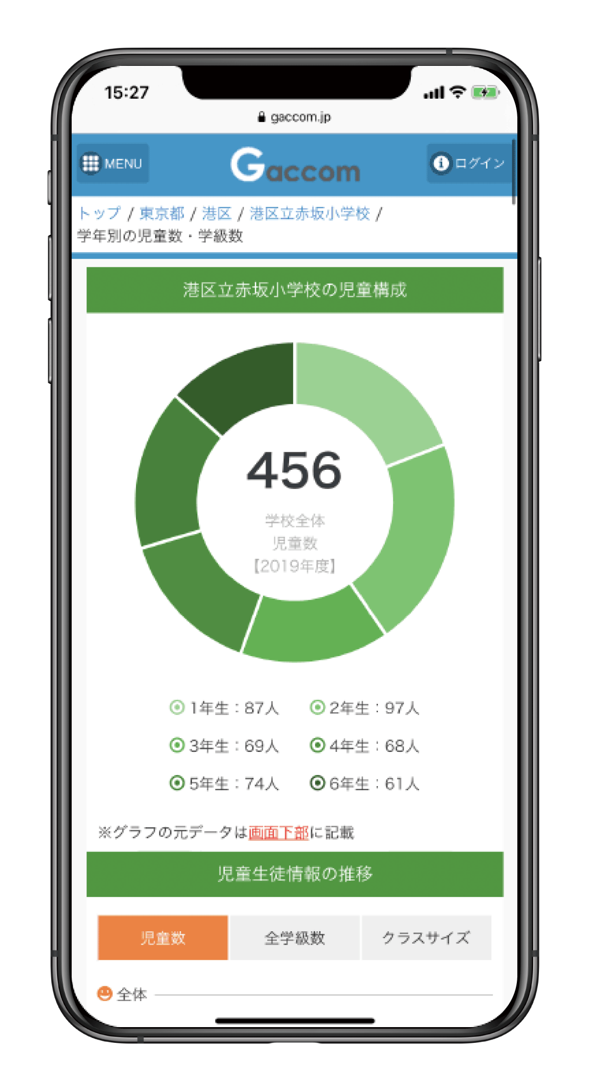
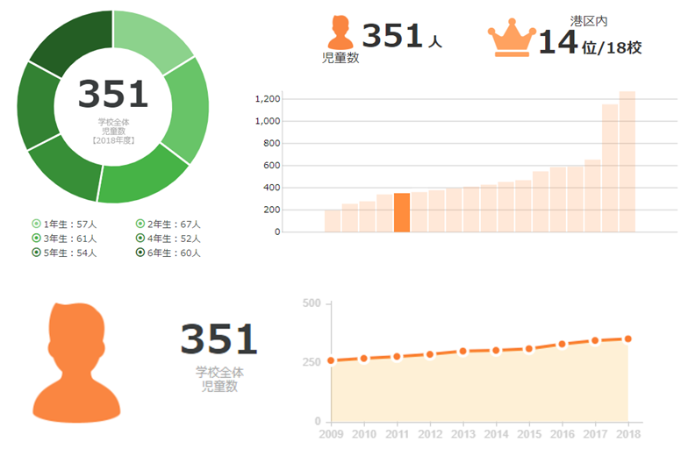
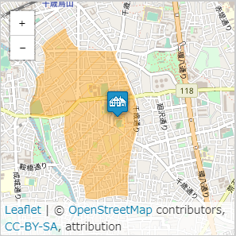
データで学校を見える化する、学校教育情報データベースサイト
令和３年５月25日版
ガッコム～学校教育情報サイト～
防災
減災
少子
高齢
産業
創出
防犯
医療
教育等
By 株式会社ガッコム
全国の保育園・幼稚園・小学校・中学校の情報を無料で提供する、日本最大級の学校教育情報データベースサイト。各学校の学区、児童生徒数、使用教科書など、客観的事実とデータに基づくリアルな学校情報を提供。
全国の学校のデータが、グラフで、地図で、 簡単にわかる、比べられる
サービス 誕生の キッカケ
従来は、学校情報というと口コミサイトが中心で、時期が不明で比較不可能な主観的情報のみが氾濫していた。
通学区域などの客観情報は、地元の人しか知らず、転居先検討の際に苦労することが多かった。
創業者は、研究のために学校データを収集・分析していたが、学校に関する客観的情報は、保護者を含め、すべての人が共有すべき公共財と考え、サイトの設立を決断した。
サービス でこう 変わった！
地域の学校の客観的な情報が、同一の基準と統一的フォーマットで、全国どこからでもアクセス可能となった。
データはグラフや地図で視覚化され、鮮度も明確になり、学校選びのために使いやすい情報となった。
学区情報が文字でも地図でも詳細に分かるため、学校区を踏まえた転居先の検討が容易になった。

Slide 2
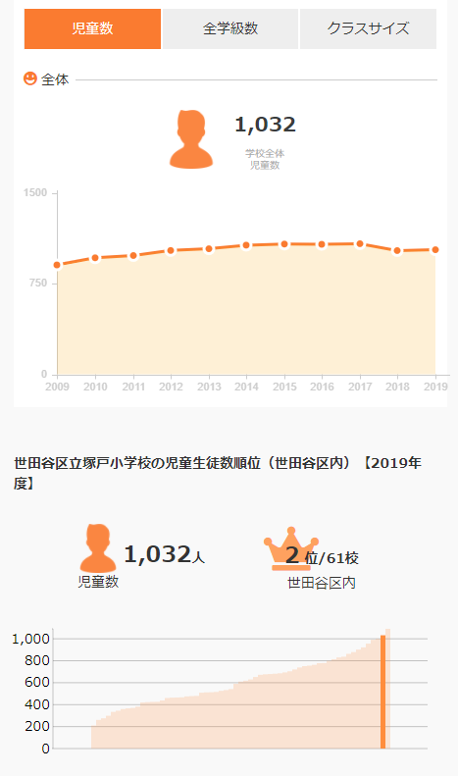
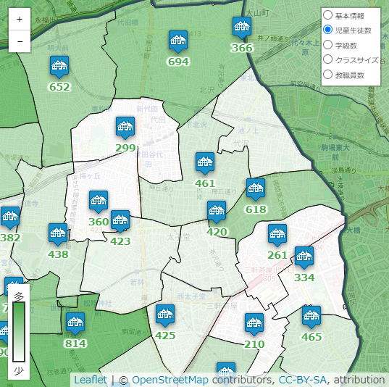
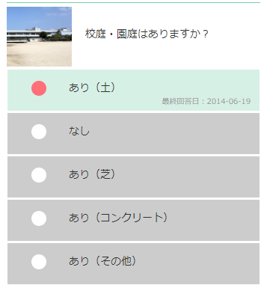
データで学校を見える化する、学校教育情報データベースサイト
令和３年５月25日版
ガッコム～学校教育情報サイト～
防災
減災
少子
高齢
産業
創出
防犯
医療
教育等
By 株式会社ガッコム
客観的データで１人ひとりに合う学校選びを
使用データ
子育て施設一覧、小中学校通学区域情報など
年度推移・自治体内順位をグラフで
エリア比較を学区地図で
データ形式
CSV、Excel、HTML、PDF、Shapeなど
提供形態
Webアプリ
NGSIv2およびNGSI-LD形式に変換。
受賞歴
2019年度VLED勝手表彰 OKJP賞
地域
全国
みんなで学校情報を追加！
約300項目の利用者投稿！
客観的データ投稿でより詳細化
ガッコムでは、数多くの学校別データ（学区、児童生徒数、教職員数、使用教科書など）と自治体別教育データ（学力調査、体力調査、耐震化、情報化、給食実施状況など）を掲載していますが、独自調査だけでは収集しきれない客観的データについては、利用者から投稿いただいています。対象は施設、校則、部活、イベントなど多岐に渡り、質問は全部で約300項目。保護者や在校生を中心に、平均約100項目の回答（※中学校1校当たり・令和３年3月現在）があり、ガッコムの独自データを形成するとともに、利用者の学校選びにもご活用いただいています。

